Slide 1
„საქართველოს მთებში გაგაჩინა ზენამ“
ვახტანგისი
ეკატერინე მულაძე
14.04.2018

Slide 2
მსოფლიოში არსებული 14 დამწერლობა
ჩინური; 8. სომხური;
ბერძნული; 9. ეთიოპური;
ლათინური; 10. იაპონური;
ებრაული; 11. ლავიურ-კირილური;
ქართული; 12. ინდური;
სირიული; 13. მონღოლური;
არაბული; 14.კორეული.

Slide 3
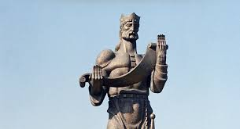
ფარნავაზ I ძვ.წ. IV-III

Slide 4
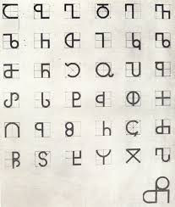
ასომთავრული V ს.

Slide 5
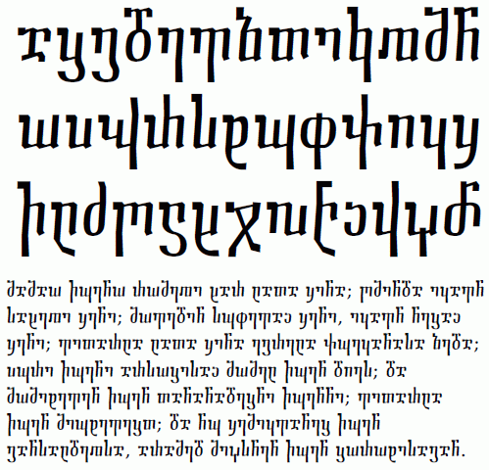
ნუსხური IX ს.

Slide 6
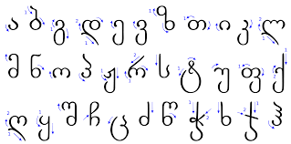
მხედრული XI ს.

Slide 7
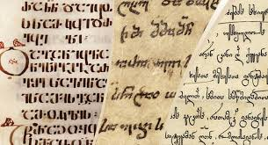
დამწერლობის ნიმუშები

Slide 8
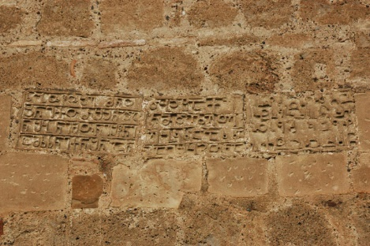
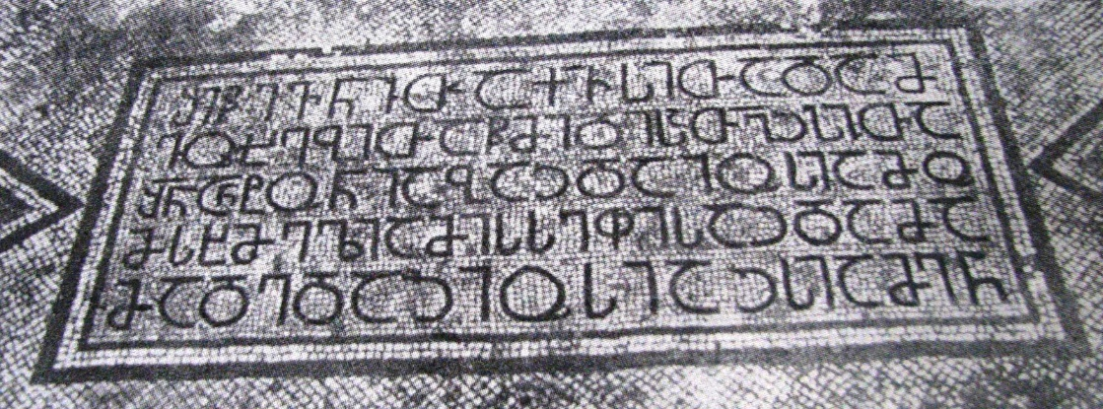
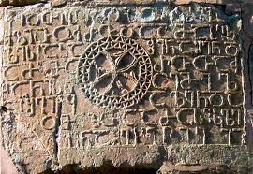
ასომთავრულით შესრულებული უძველესი ქართული წარწერები: პალესტინა. ბოლნისი.
V ს.

Slide 9
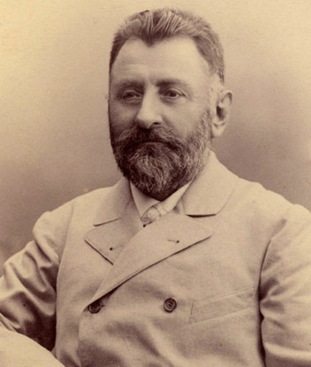
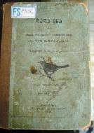
იაკობ გოგებაშვილი 1840-1912 წწ. დედა ენა 1876 წ.

Slide 10
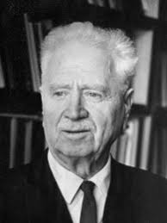
აკაკი შანიძე 1887-1987 წწ. ფილოლოგი, ენათმეცნიერი

Slide 11
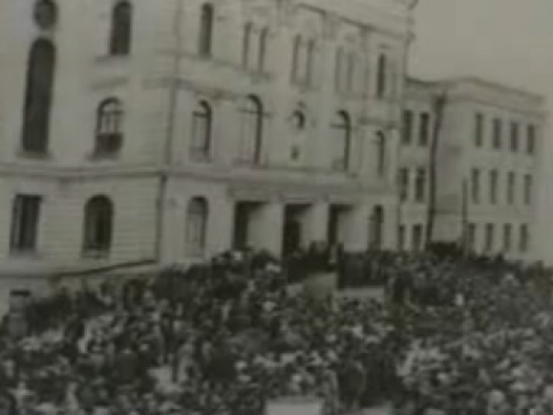
თბილისი 1978 წ. 14 აპრილი.

Slide 12
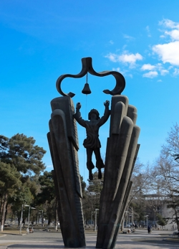
დედა ენის ძეგლი თბილისში 1983 ავტორები: ელგუჯა ამაშუკელი; ნოდარ მგალობლიშვილი.

Slide 13
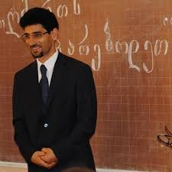
საიდ (გიორგი) მულიანი ფერეიდნელი ქართველი: ისპაჰანის უნივერსიტეტის პროფესორი, ისტორიკოსი.

Slide 14
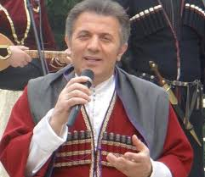
ბაიარ შაჰინ გუნდარიძე ცნობილი ქართველი მომღერალი, თურქეთში მცხოვრები ქართველი

Slide 15

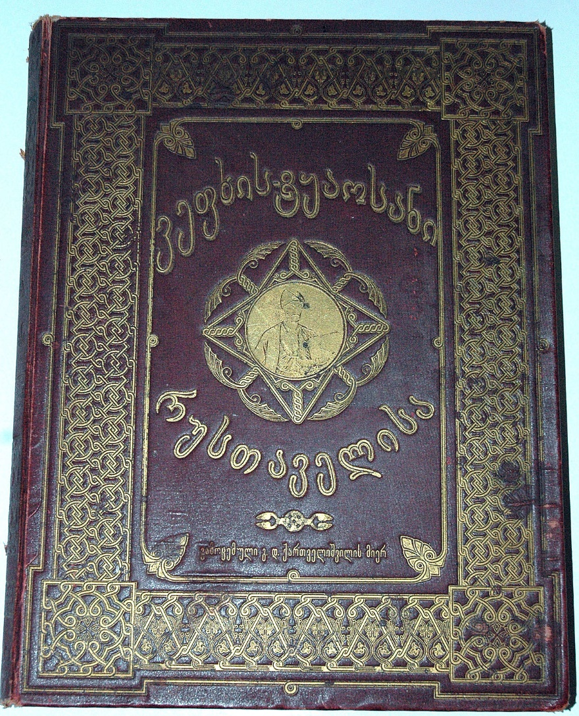
ჩვენი საუნჯე

Slide 16
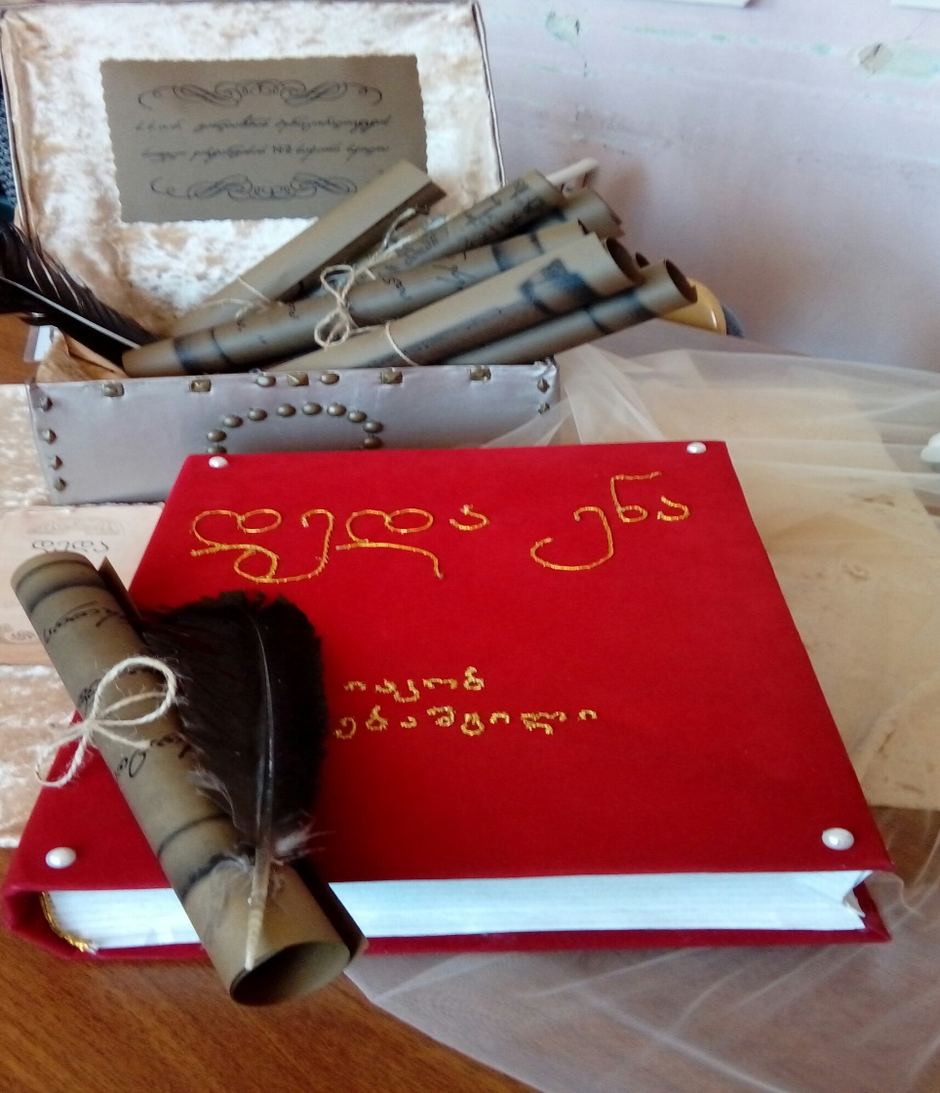
დედა ენის კუთხე - 2018 წ. აპრილი ვახტანგისი. ავტორი მაია მეცხვარიშვილი.

Slide 17
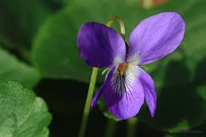
მადლობა ყურადღებისათვის

